Slide 1
«Формирование ценностей здорового образа жизни у детей младшего дошкольного возраста посредством здоровье сберегающих технологий»
Муниципальное бюджетное дошкольное образовательное учреждение
«Детский сад № 153»
(МБДОУ «Детский сад № 153»)
Выполнила:
Лукьянова А.В.
воспитатель
I квалификационной
категории

Slide 2
« Забота о здоровье — это важнейший труд воспитателя. От жизнерадостности, бодрости детей зависит их духовная жизнь, мировоззрение, умственное развитие, прочность знаний, вера в свои силы»
В. А. Сухомлинский
Здоровьесберегающаятехнология - это система мер, включающая взаимосвязь и взаимодействие всех факторов образовательной среды, направленных на сохранение здоровья ребенка на всех этапах его обучения и развития.
Цель здоровьесберегающих технологий – обеспечить дошкольнику возможность сохранения здоровья, сформировать у него необходимые знания, умения и навыки по здоровому образу жизни, научить использовать полученные знания в повседневной жизни.
Задачи здоровьесбережения
создание условий для формирования отношения к здоровому образу жизни посредством здорового питания;
сохранение здоровья детей, повышение двигательной активности и умственной работоспособности;
создание положительного эмоционального настроя и снятие психоэмоционального напряжения.

Slide 3
Здоровьесберегающие технологии
технологии сохранения и стимулирования здоровья
технологии обучения здоровому образу жизни
пальчиковые игры
дыхательная гимнастика
гимнастика для глаз
гимнастика пробуждения
закаливающие процедуры
релаксация
«дорожки здоровья»
утренняя гимнастика
физкультурные занятия
самомассаж
проблемно–игровые ситуации
коммуникативные игры
занятия о здоровье.

Slide 4
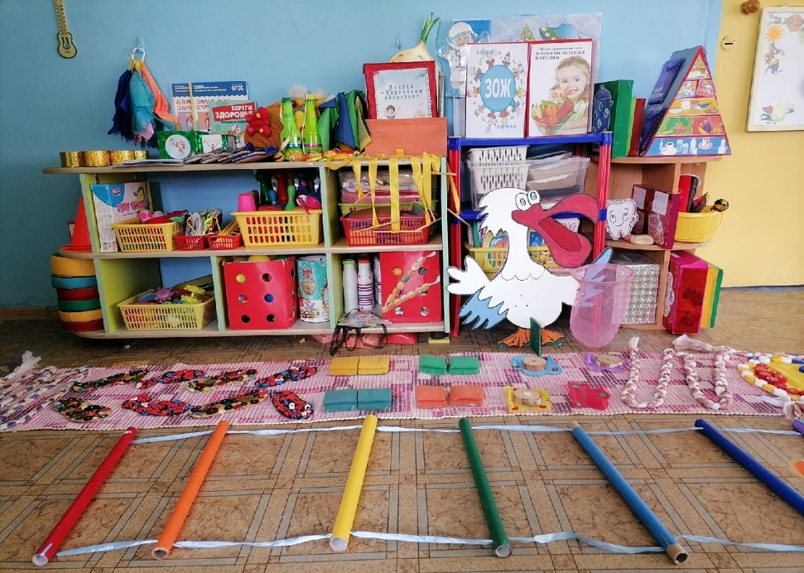
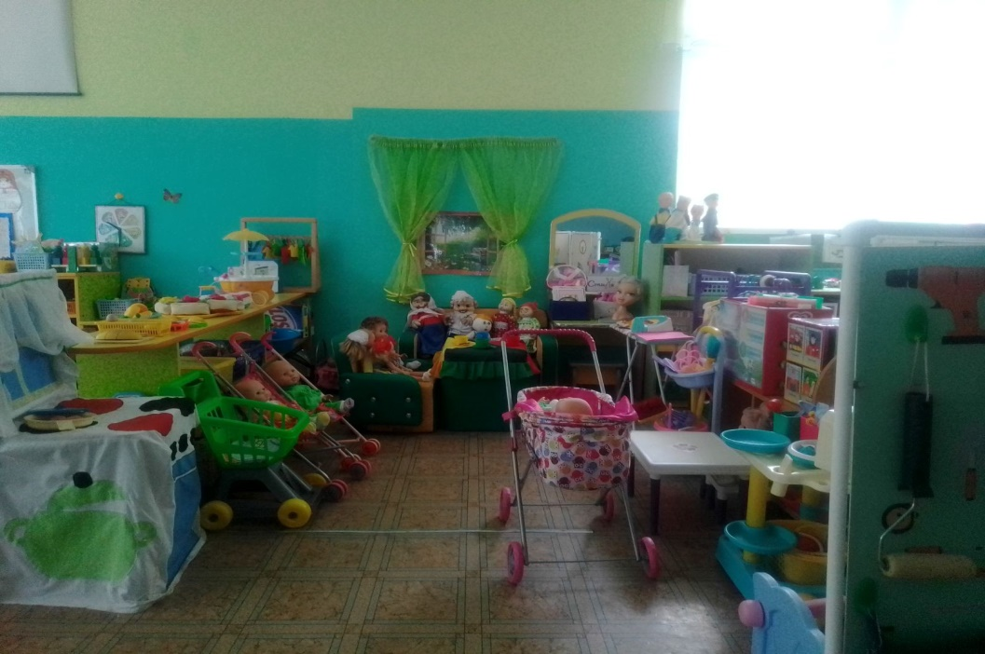
Пополнение развивающей предметно пространственной среды
Центр
«Физическое развитие»
Центр
«Социально коммуникативное
развитие»

Slide 5
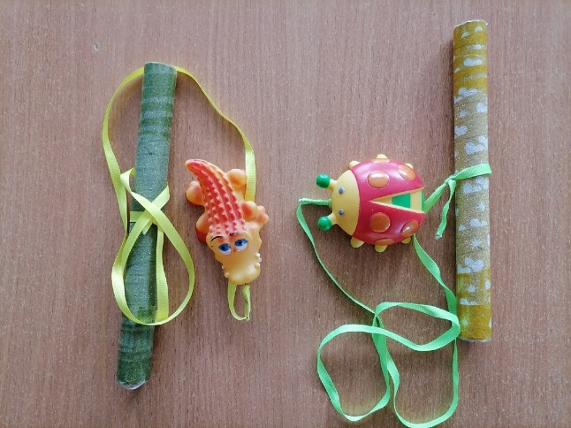
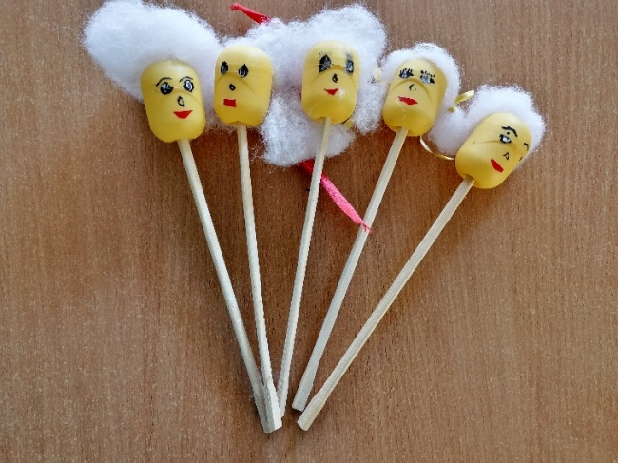
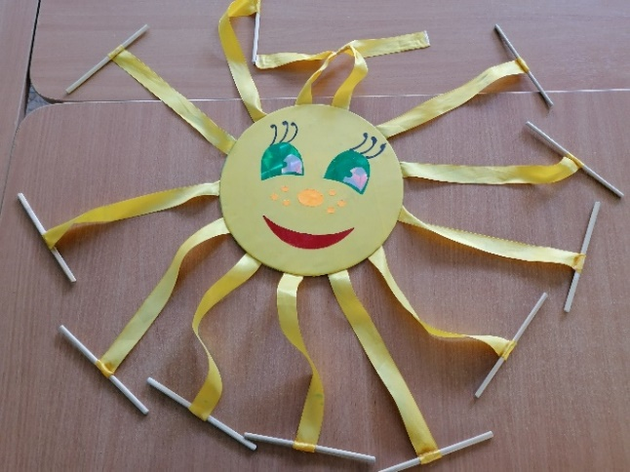
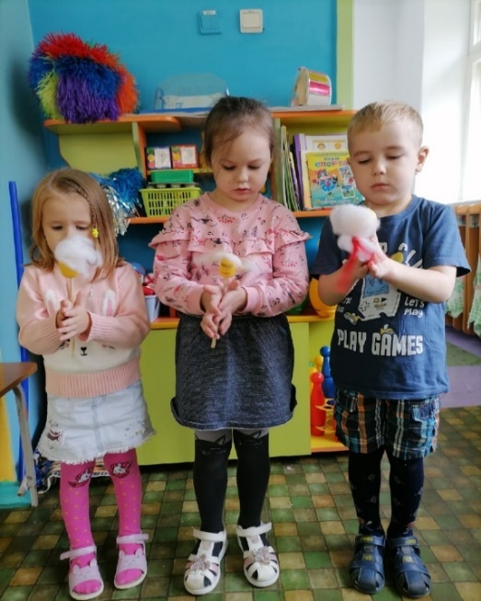
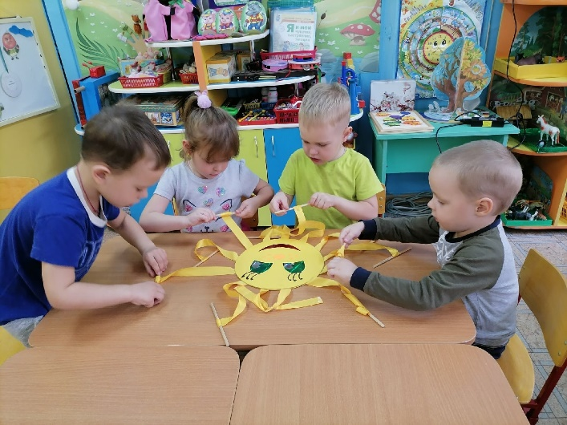
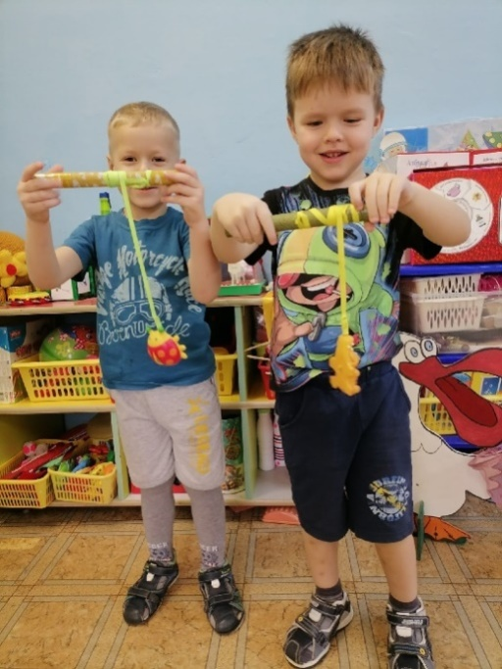
Технологии сохранения и стимулирования здоровья
«Веселые палочки
Цель: развивать мелкую моторику; массаж пальцев рук; повышать чувствительность пальцев.
«Солнышко лучистое»
Цель: координировать движения; тренировать мышцы кисти; концентрировать внимание; развивать мелкую моторику рук.
«Волшебные палочки» Цель: развивать умение наматывать ленточку; подвижность пальцев; ловкость; координацию движений обеих рук.
Игры на развитие мелкой моторики

Slide 6
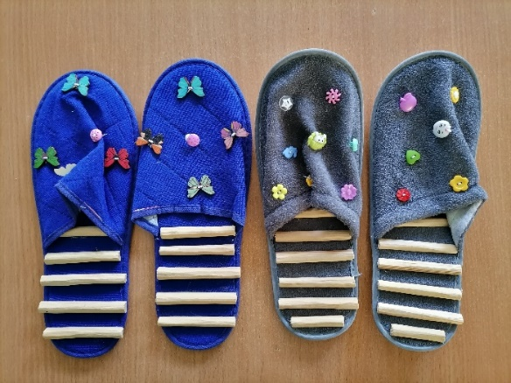
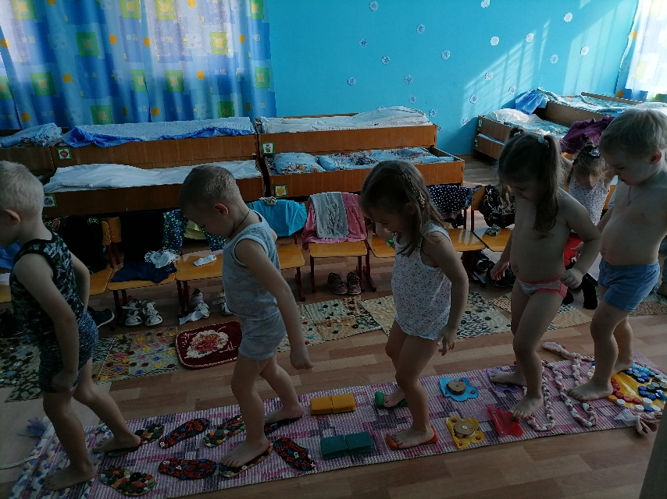
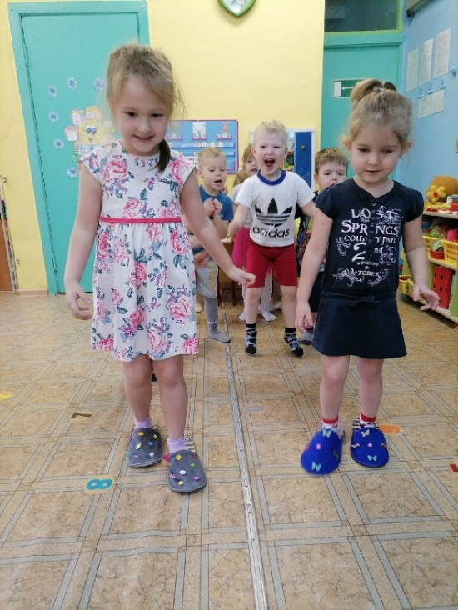
Игры по профилактики плоскостопия
«Массажный коврик»
Цель: закаливание организма; профилактика и коррекция плоскостопия; развитие чувства равновесия и координации движений; сохранение и укрепление здоровья детей; формирование привычки к здоровому образу жизни
«Тапочки массажеры»
Цель: оздоровление организма ребенка посредством воздействия на биологически активные центры на ногах

Slide 7
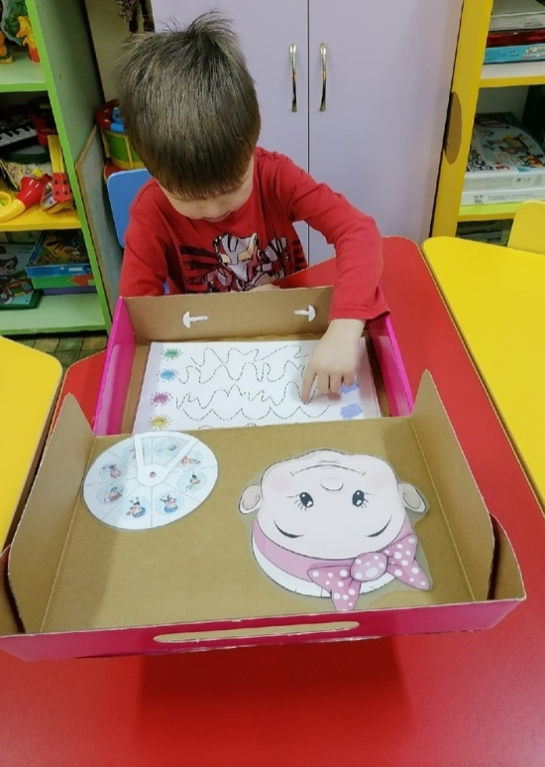
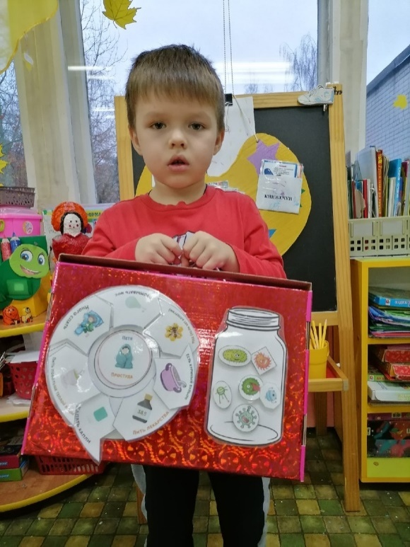
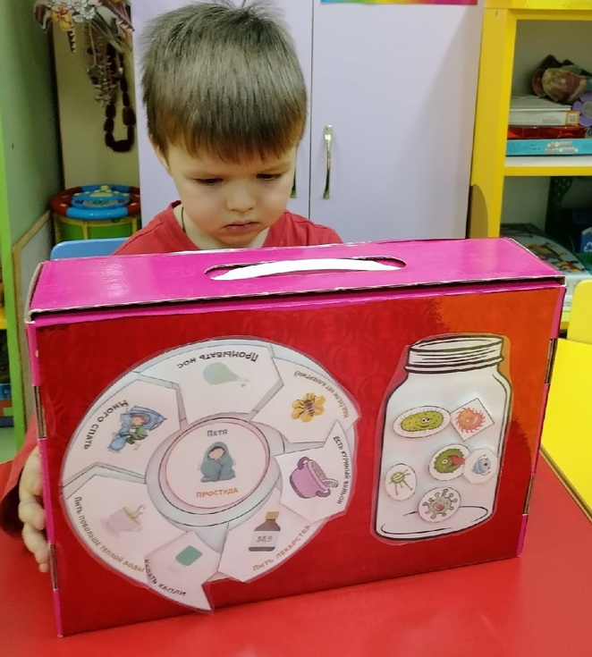
Технологии обучения здоровому образу жизни
Кейс «Азбука здоровья»
Цель: формировать начальные представления о здоровом образе жизни; познакомить детей с важностью соблюдения режима дня; значением спорта; закаливания; правильного питания для здоровья человека.

Slide 8
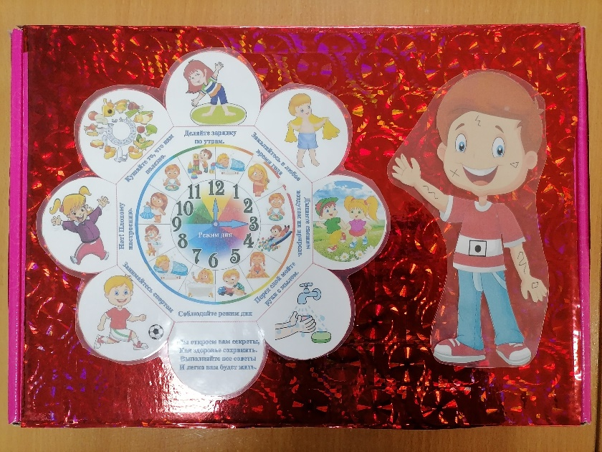
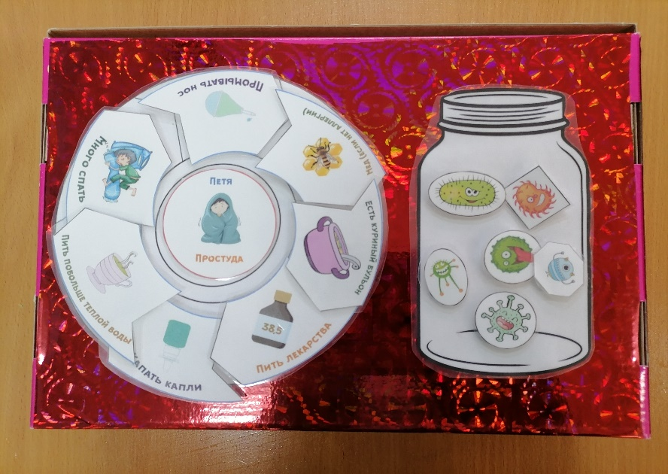
«Режим дня Пети»
Цель: знакомить детей с режимом дня, его значением в жизни человека.
Д/игра «Петя простудился»
Цель: знакомить детей с основными приемами ухода за больным; развивать произвольное внимание; наглядно-образное мышление; связную речь; воспитывать чуткое, внимательное отношение к заболевшему.

Slide 9
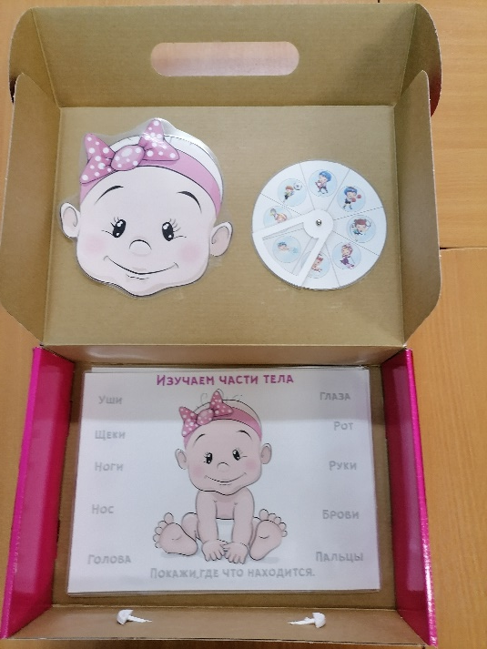
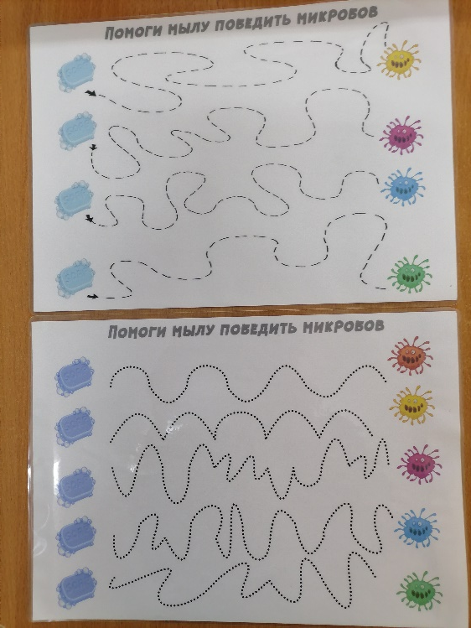
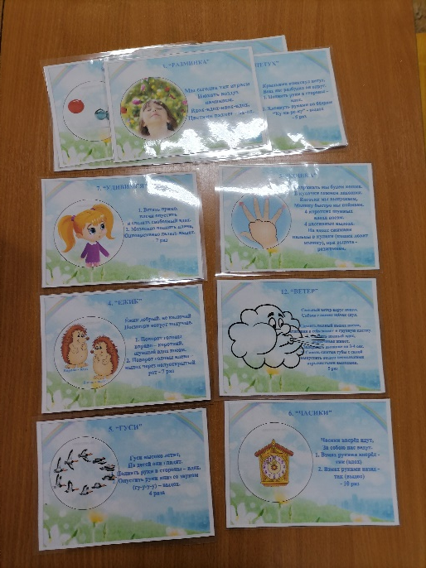
Д/игра «Маша чумазуля»
Цель: закреплять знания детей о КГН; формировать умение детей заботится о Маше; систематизировать представления детей о здоровье; развивать у детей внимание, память, логическое мышление.
Д/игра «Помоги мылу победить микробов»
Цель: развивать знания детей о влиянии КГН на здоровье; формировать умение правильно выполнять движения; способствовать
развитию координации; расширять знания детей по профилактике заболеваний.
Картотека игр для развития речевого дыхания у детей дошкольного возраста
Цель: развивать речевое дыхание (тренировка длинного выдоха); развивать умения рационально расходовать запас воздуха во время речи; формировать базы для постановки звуков.

Slide 10
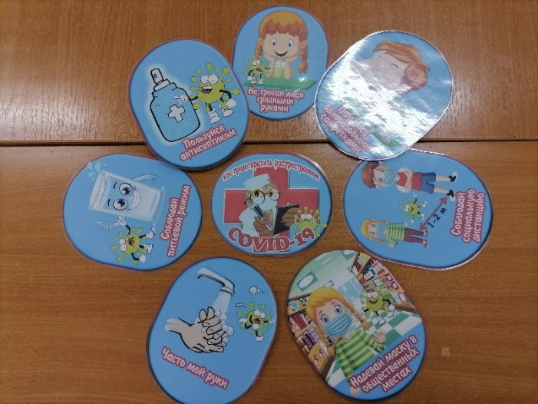
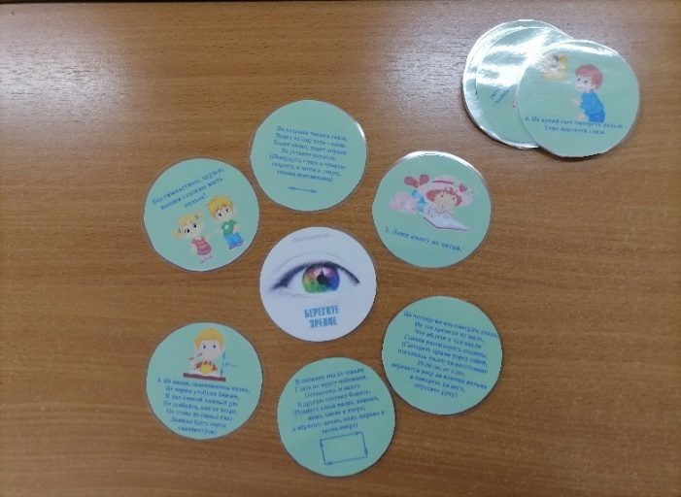
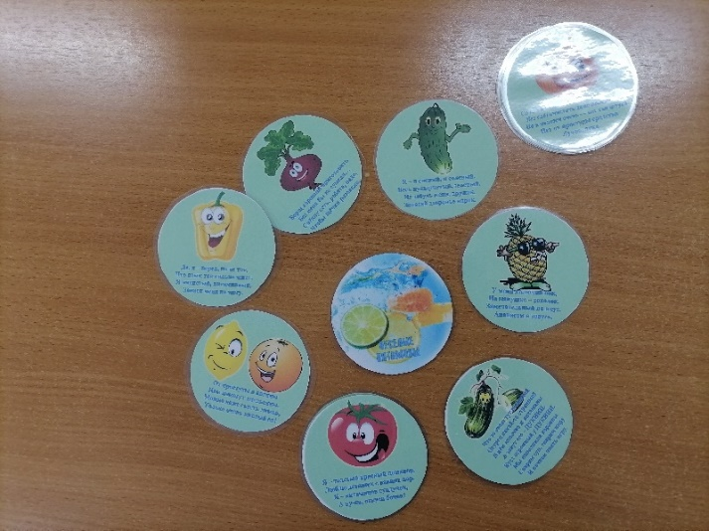
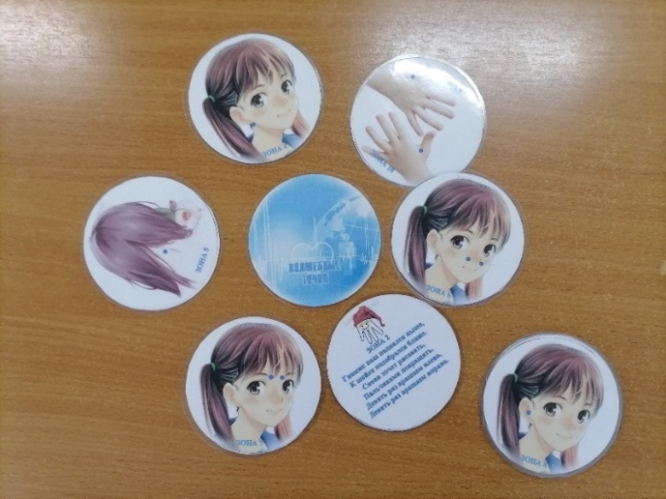
Д/игра «СОVID - 19»
Цель: развивать знания детей о способах защиты от коронавируса в доступной форме; формировать ответственное отношение к собственному здоровью
Картотека игр
«Берегите зрение»
Цель: профилактика нарушений зрения дошкольников.
Картотека стихов
«Веселые витамины»
Цель: развивать знания о фруктах и овощах; формировать знания о витаминах
Картотека точечный массаж «Волшебные точки»
Цель: научить детей игровым приёмам массажа и самомассажа; формировать ценностное отношение к своему здоровью.

Slide 11
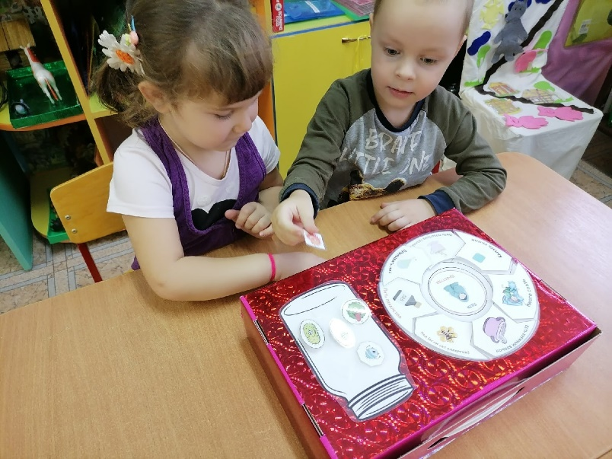
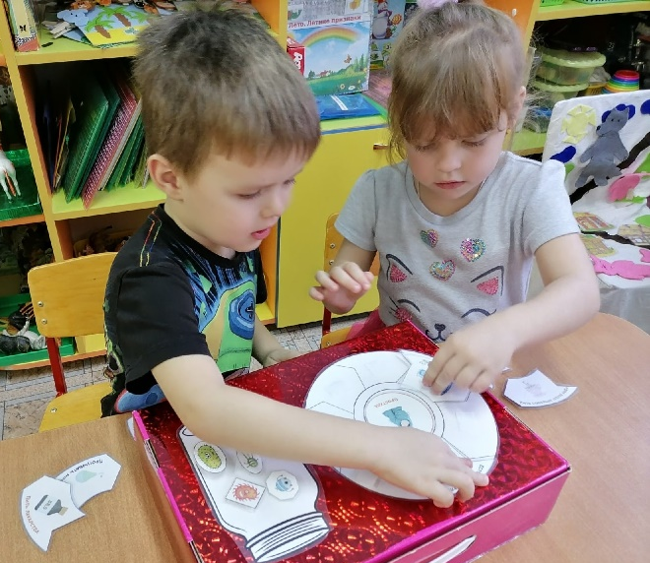
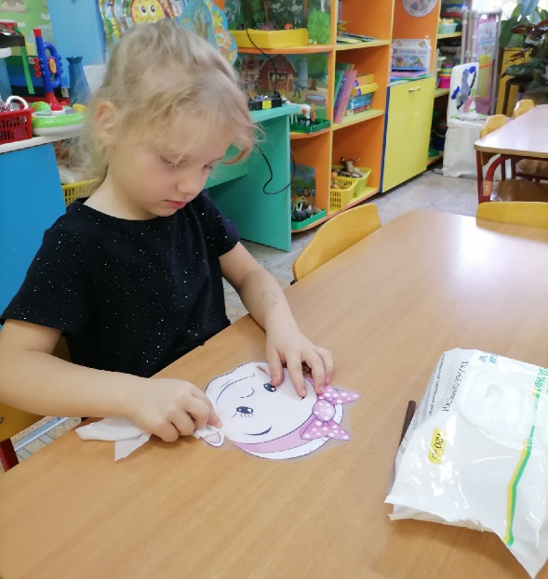
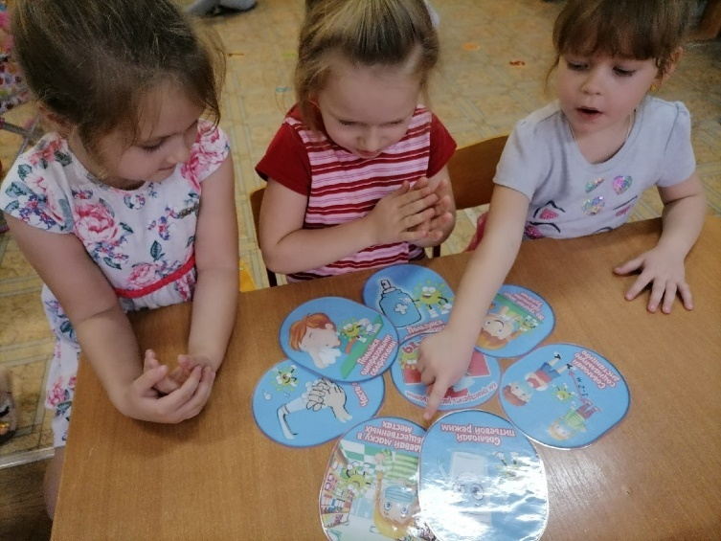
Игры детей с кейсом «Азбука здоровья»

Slide 12
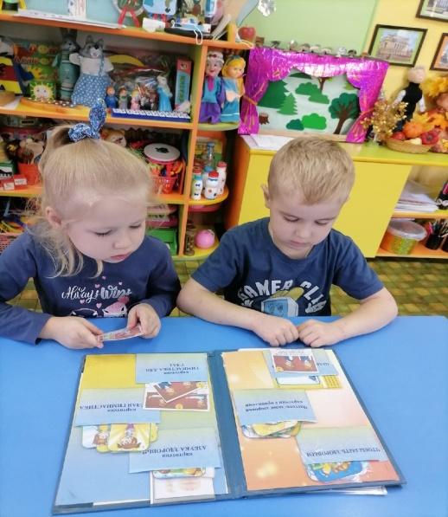
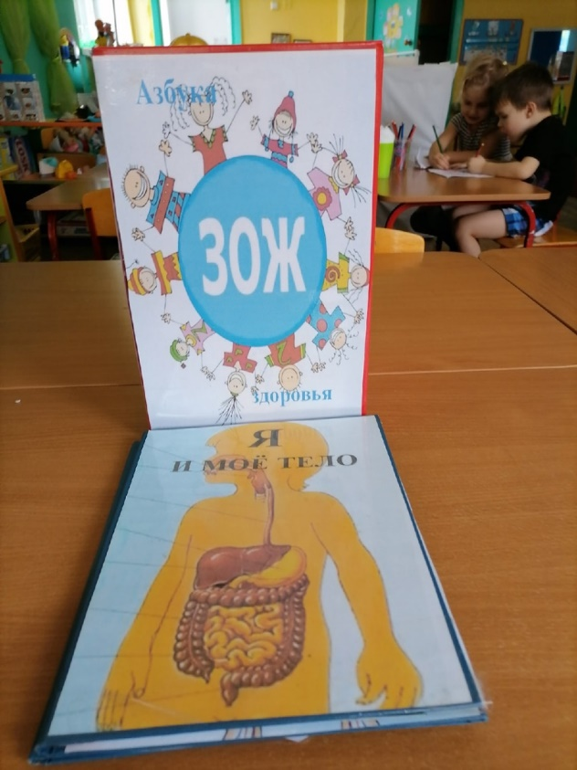
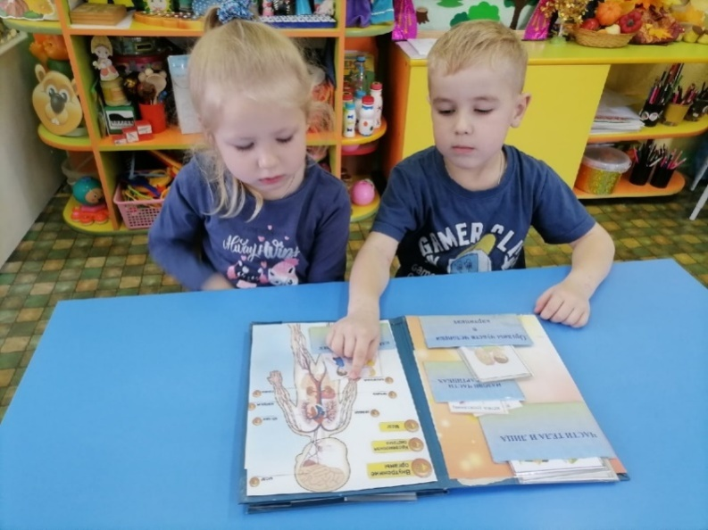
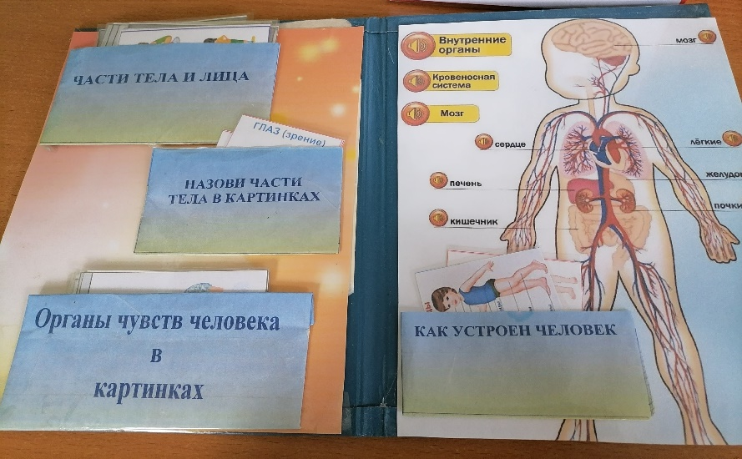
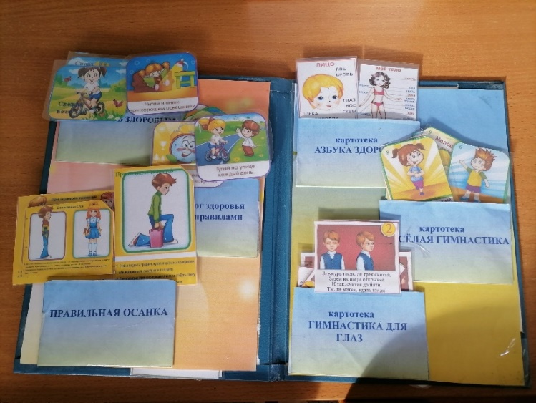
Лепбук «Я и мое тело»
Цель: формировать у детей основы здорового образа жизни, представление о себе, строении своего тела, назначении отдельных органов; расширять знания детей о теле человека; стимулировать познавательную активность; способствовать развитию коммуникативных навыков.

Slide 13
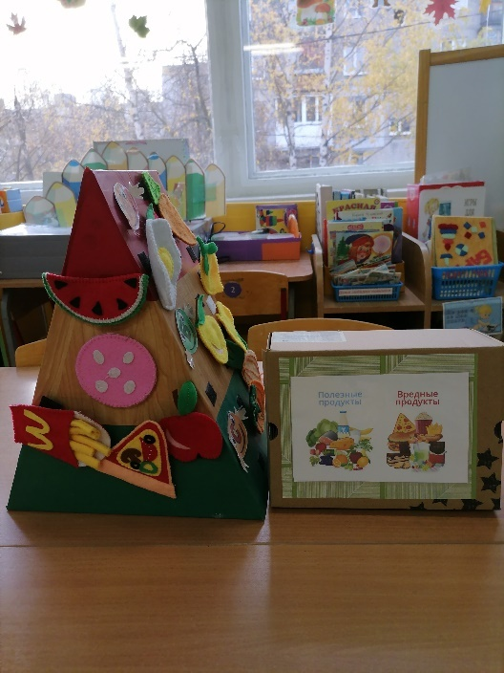
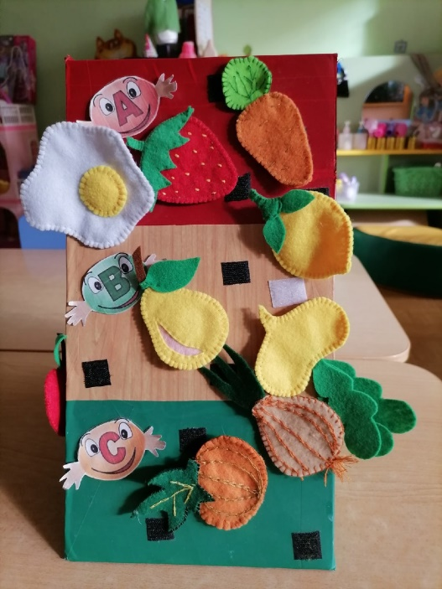
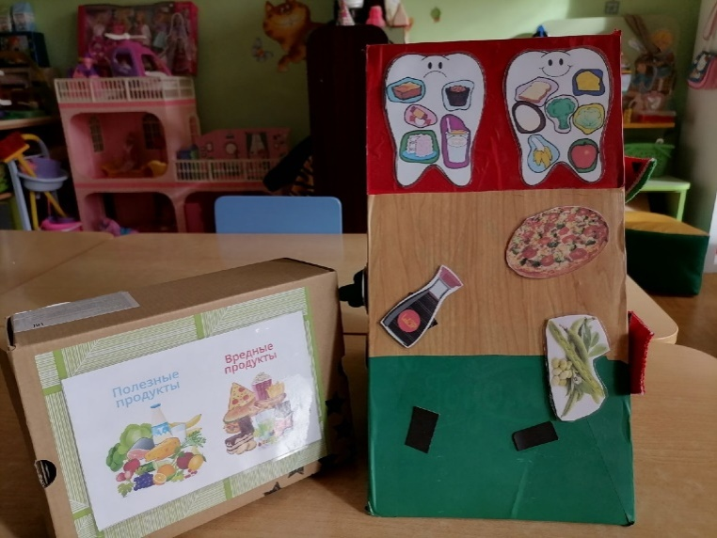
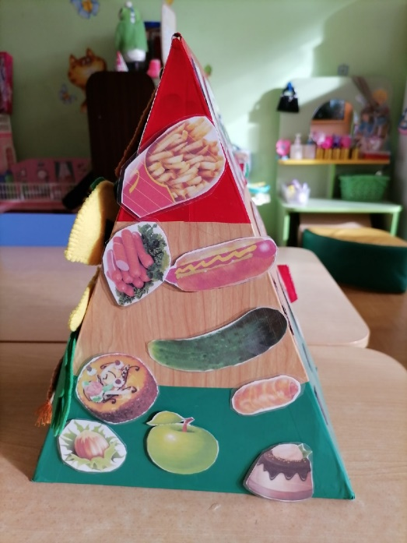
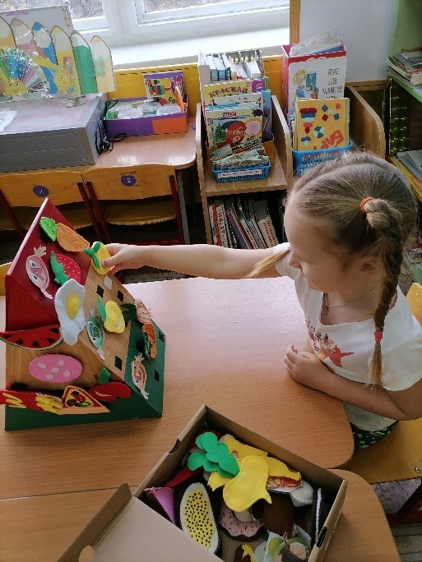
Пирамида здорового питания
Цель: формировать представлений о здоровье, мотивировать на здоровый образ жизни посредством рационального питания; закрепление знаний о полезных продуктах и витаминах, содержащихся в них

Slide 14
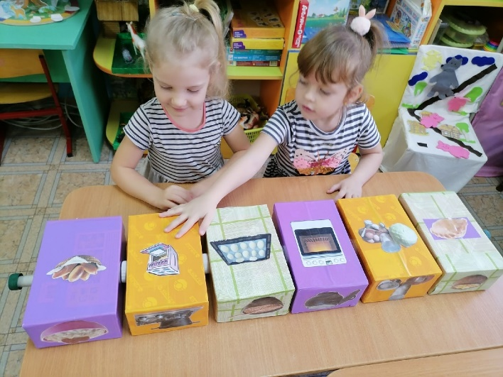
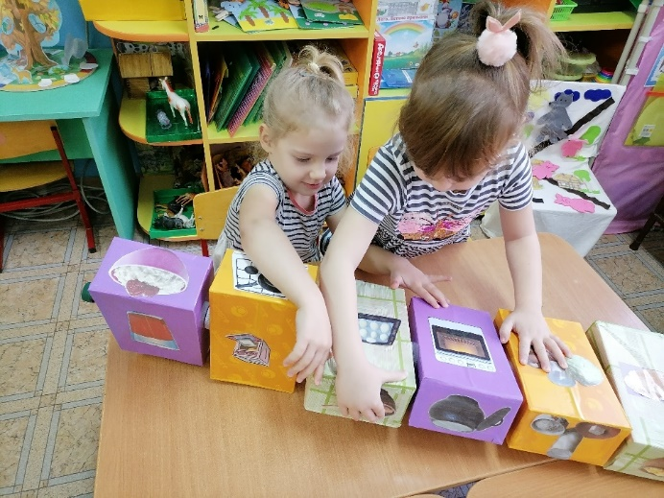
Д/игра «Мы готовим»
Цель: знакомить детей с разными способами приготовления блюд: каша, компот; формировать умение проговаривать качества продукта и действия с ним (посолить, размешать, порезать, почистить и т. д.; продолжать знакомить с продуктами питания: соль, картофель, капуста, лук, мясо курицы и пр.; развивать знания о здоровом питание; воспитывать навыки культурного поведения за столом.

Slide 15
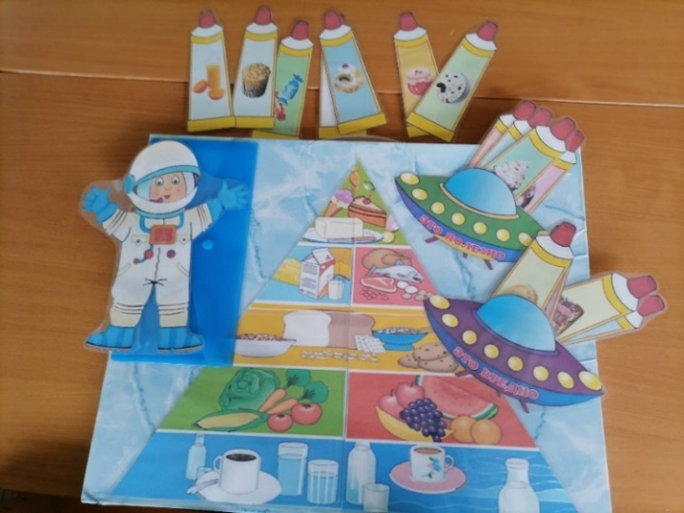
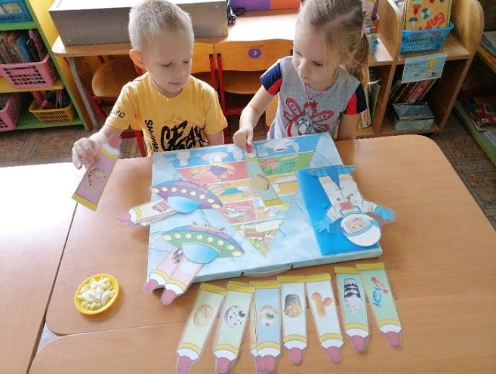
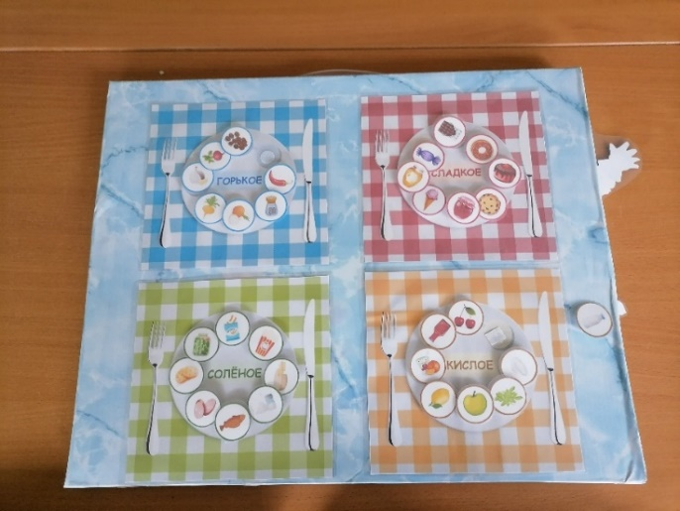
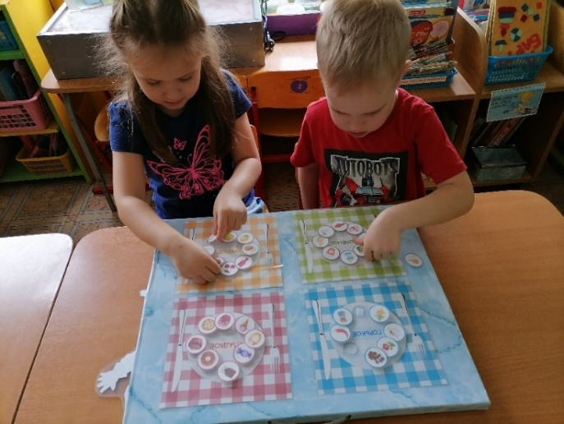
Д/игра «Еда космонавта»
х
Цель: закреплять знания о правильном питании, развивать знания о полезных и менее полезных продукта
Д/игра «Вкусовые рецепторы»
Цель: закреплять представления о вкусе; развивать умение группировать предметы по вкусовым качествам: сладкий, кислый, горький, солёный; развивать связную речь, внимания, зрительно-слуховую память, творческое воображение на основе упражнений на анализ, классификацию, сравнение; формировать коммуникативные навыки, вырабатывать доброжелательное отношения друг к другу.

Slide 16
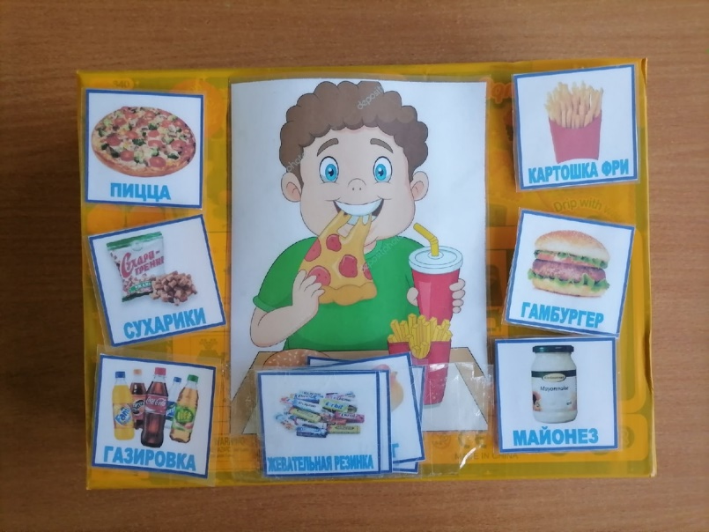
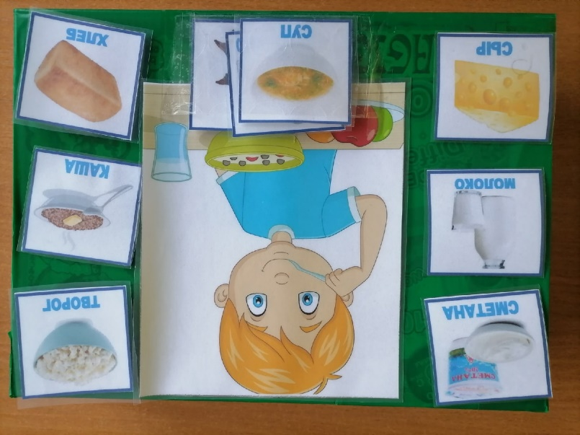
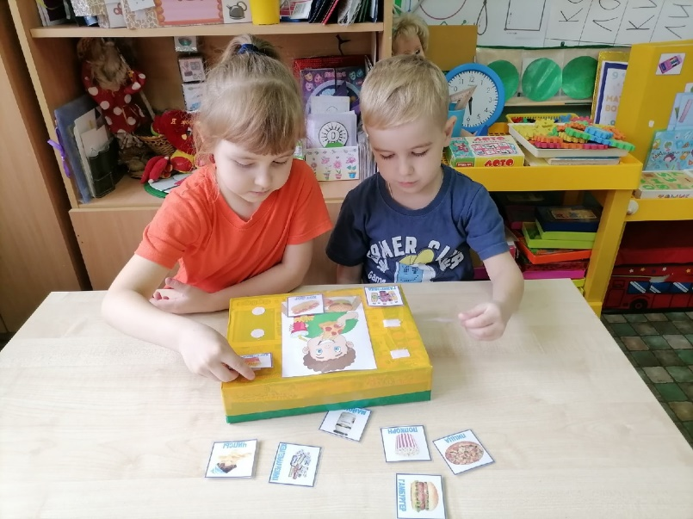
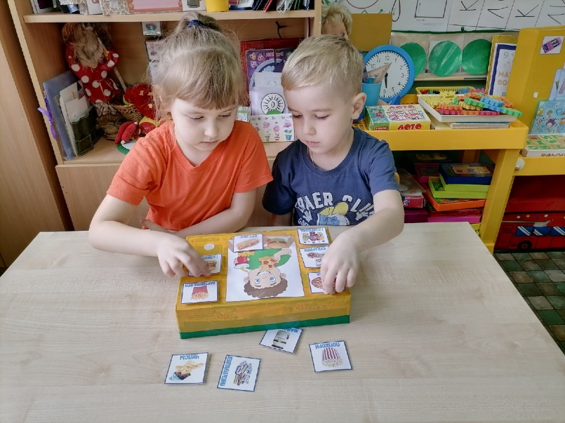
Д/игра «Вредное и полезное»
Цель: расширять представления и закреплять знания детей о вреде и пользе продуктов питания; формировать основы здорового образа жизни и валеологической культуры.

Slide 17
Будьте
Здоровы !!!

